Slide 1

學前家長教養手冊-阿德勒正向教養觀點
作者：陳玫秀1劉秀丹2
1國立臺灣師範大學特殊教育學系碩士
2國立臺灣師範大學特殊教育學系教授

Slide 2
緒論
研發背景與動機
融合教育推動和少子化影響：家長更重視幼兒教養方式
家長常面臨教養困境因素：資訊不足、教養觀念差異、時間與情緒壓力
造成的影響：幼兒情緒發展及親子關係

Slide 3
緒論
正向教養
正向教養核心理念：阿德勒個體心理學
1. 尊重與鼓勵
2. 溫和而堅定
3. 取代責罰與控制
目標：幫助幼兒培養責任感與良好的社交能力

Slide 4

緒論
正向教養
研發家長教養手冊（電子書） 解決學前家長教養難題與困境
手冊特色：採用問與答模式設計，內容具體、實用、可立即應用
手冊預期效益：提升家長正向教養知能、強化親子關係、支持融合教育的實施、創造尊重與關愛的成長環境

Slide 5
文獻探討
父母教養對幼兒的影響
教養態度是幼兒發展關鍵因子：
正向回應及情緒表達可以提升幼兒語言、同理心、社交能力
(鄧蔭萍，2020; 趙翊湘、魏美惠，2023)
過度負向教養會增加幼兒攻擊與外顯的行為
(陳若琳、葛惠，2017)

Slide 6
文獻探討
阿德勒個體心理學與正向教養
1. 人格在4-5歲初步形成
2. 自卑感可以轉化成長的動力
3. 社會情懷和早期經驗塑造人生風格
阿德勒理論重點 (吳書榆譯，2015)

Slide 7
文獻探討
正向教養核心理念
正向教養：尊重、鼓勵、溫和堅定 (Nelsen, 2006)
1. 建立清楚規範，幫助幼兒理解行為後果
2. 培養歸屬感、自律、責任感
3. 重視行為背後動機，引導從錯誤中學習

Slide 8
文獻探討
正向教養的實證支持
研究證實其成效：
1. 降低多動及外化行為
2. 提升社會適應與學習能力
3. 有助於特殊兒童（如ADHD）社交行為發展
研究來源：(Carroll, 2021), (卓容安等，2021), (Ros et al., 2016)

Slide 9
文獻探討
學前階段是人格與社會能力發展的關鍵期
1. 教養方式影響終身發展
2. 正向教養有助建立健康親子關係與正向行為模式
3. 為幼兒的未來學習與社會適應打下基礎

Slide 10
研發過程與成果
研究目的
研發《學前家長教養手冊》，以阿德勒正向教養理念為核心，協助家長應對教養發展遲緩或一般幼兒的實務挑戰。
核心理念：
溫和而堅定的引導
情感連結與行為理解
有效溝通與情感支持

Slide 11
研發過程與成果
設計內容與方法
手冊設計依據：
參考相關理論與著作（劉盈盈，2020; 陳依萍，2020)
針對兩大困境設計內容：
幼兒園適應問題
家庭生活教養挑戰
內容結構（採用問與答的方式）：
幼兒常見行為問題與應對
家長的實務引導策略
問題處理與預防建議

Slide 12
研發過程與成果
需求調查與資料搜集
工具設計： 《教養困境事件分析表單》
內容涵蓋：
幼兒年齡
性別
幼兒園適應與家庭教養問題
家長實際需求與挑戰
根據表單回饋，設計更具針對性的手冊內容與建議

Slide 13
研發過程與成果
研發成果與手冊特色
學前家長教養手冊特色：
問答式設計 - 快速查找對應策略
正向情緒引導 - 協助情緒理解與調適
溫和而堅定教養 - 避免溺愛與控制，促進自主與適應
目標：提供簡單、實用、可操作的教養工具，提升親職效能

Slide 14
試用成果與手冊修正
手冊適用與成效分析
適用對象：試用對象： 學前家長（發送電子版，試用1個月）
方式： 家長自主使用手冊 → 填寫回饋表單
發展遲緩幼兒家長回饋：
幫助理解幼兒行為背後的原因、提供具體情緒管理與行為策略、教養壓力明顯降低
一般幼兒家長回饋：
強調正向引導與自主性發展、協助穩定親子情緒與互動、增進冷靜處理教養問題的能力

Slide 15
試用成果與手冊修正
手冊內容優化與修正方向
回饋分析後，依照功能性將手冊架構由2大主題調整為3大主題： 1. 情緒與社會發展
2. 學習與執行能麗
3.自理與生活習慣
新增版本：《學前家長教養手冊－阿德勒正向教養觀點Ⅱ》
目的：提升實用性與適切性，更貼近家長教養情境與幼兒發展需求

Slide 16
試用成果與手冊修正
《學前家長教養手冊－阿德勒正向教養觀點Ⅱ》
內容特色：
1. 針對常見教養情境提供具體應對策略
2. 納入情緒管理技巧與正向教養原則
3. 幫助家長強化行為理解與教養技巧
強化學術理論與實務應用的連結性
理論依據阿德勒正向教養原則為核心理念（圖表呈現於圖1-1、1-2）

Slide 17
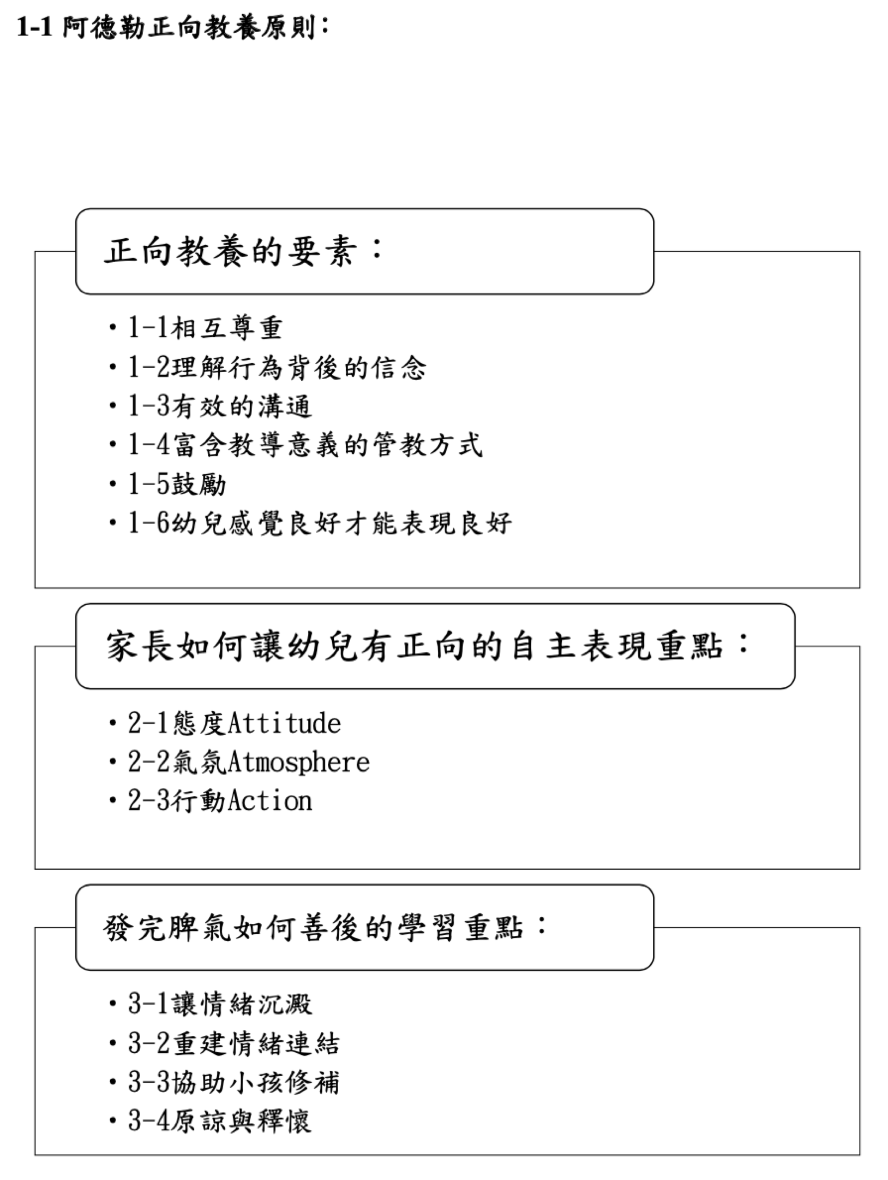
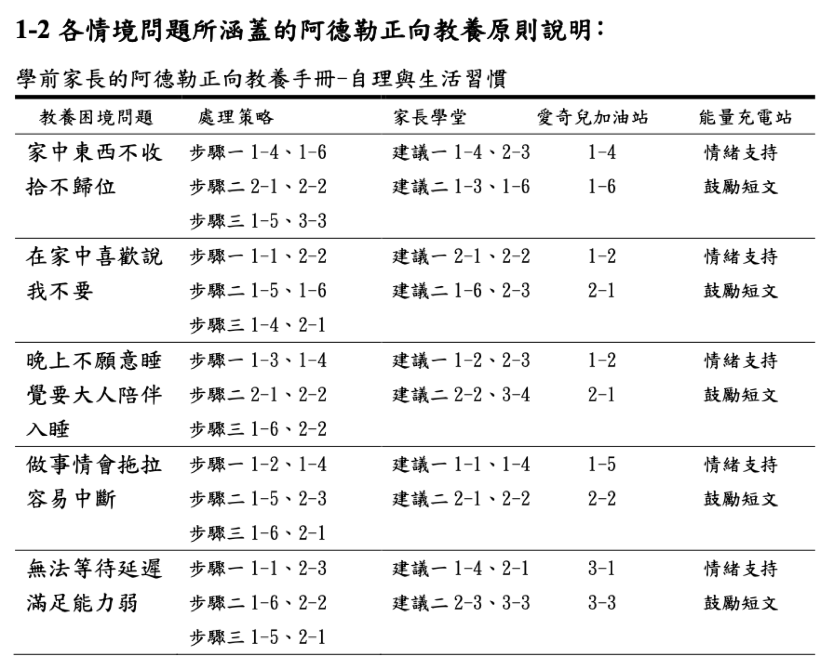
阿德勒正向教養原則說明

Slide 18
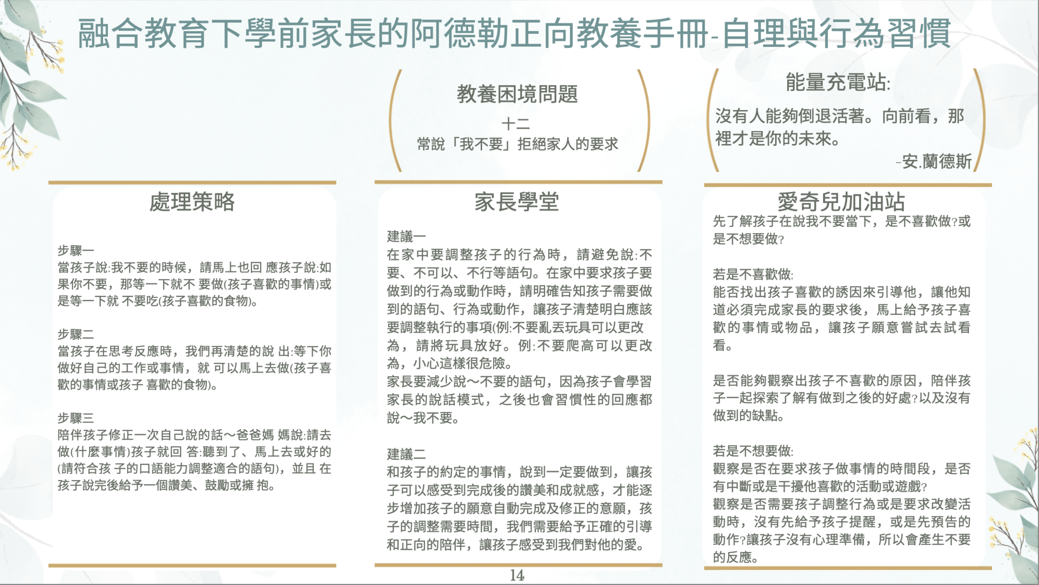
家長教養手冊電子版 II

Slide 19
結果與討論
研究貢獻與成效
《學前家長教養手冊－阿德勒正向教養觀點Ⅱ》貢獻：
依據阿德勒理論設計，符合 2–6 歲幼兒發展需求
提供具體實用的教養策略
3.協助家長舒緩焦慮、改善教養困境
4.建立正向、穩定的親子關係
5.電子書形式便於查詢與使用
手冊使用建議：
依幼兒年齡與能力調整教養方式
鼓勵重複練習以強化自理與責任感

Slide 20
結果與討論
研究限制與未來建議
研究限制：
手冊優化過程中與園長及教師的口頭討論缺乏書面紀錄，無法量化與追溯外部專業建議內容。
未來建議：
應增加書面紀錄，以增強研究科學性與可操作性，可作為教育專業人員的參考資料。

Slide 21
謝謝聆聽

